Slide 1
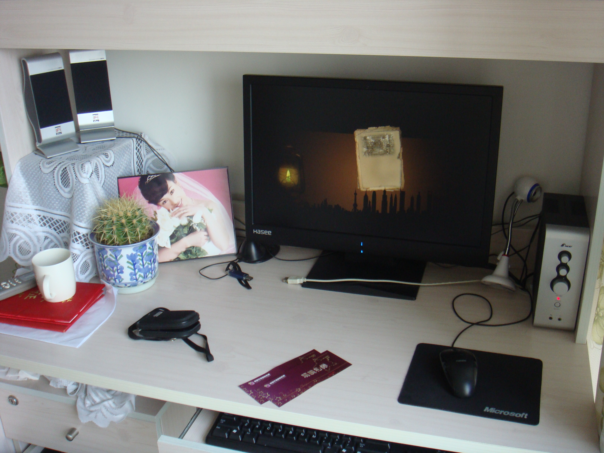
开始
提示：播放前将字体文件拷贝至c:\windows\fonts字体文件夹下
（建议分辨率大于1200）

Slide 2








制作：唐酉生
时间：2011年9月11日

Slide 3





Slide 4


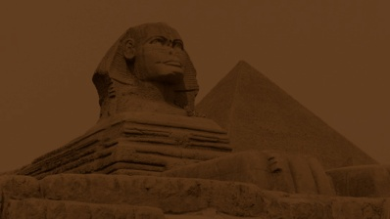
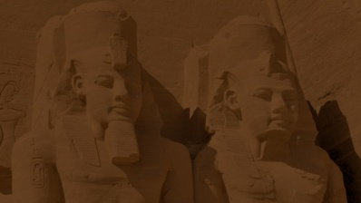

Slide 5





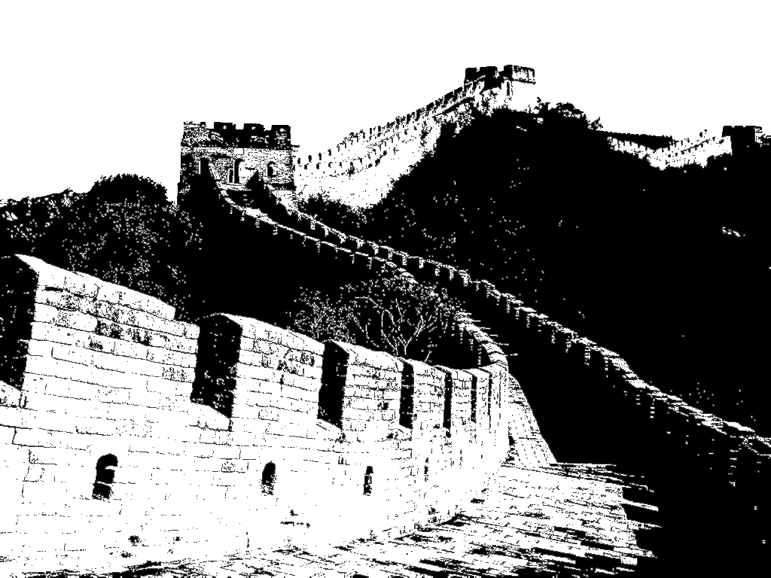

Slide 6


















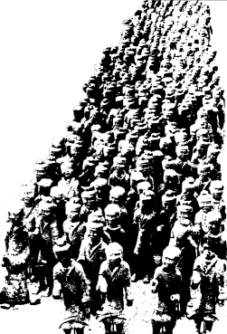
















Slide 7
这一切
这一切
源自一种文明
一种精神
源自一种文明

Slide 8






一种精神

Slide 9














Slide 10


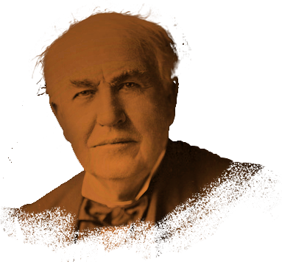



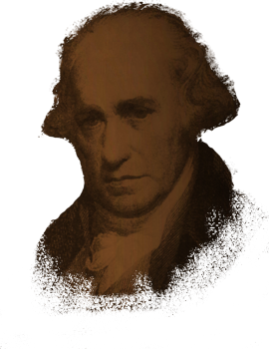
这一切
一种进步
源自一种革命
这一切

Slide 11





























Slide 12



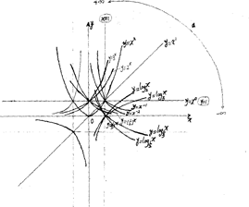



Slide 13

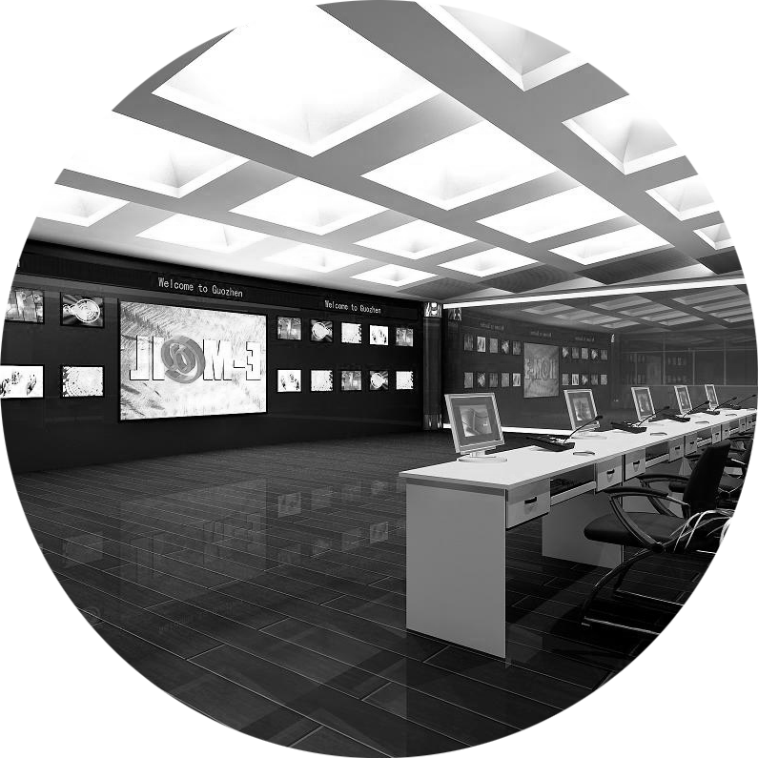
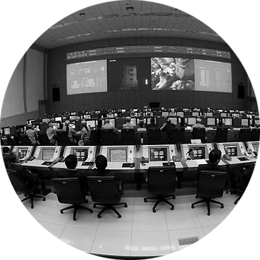
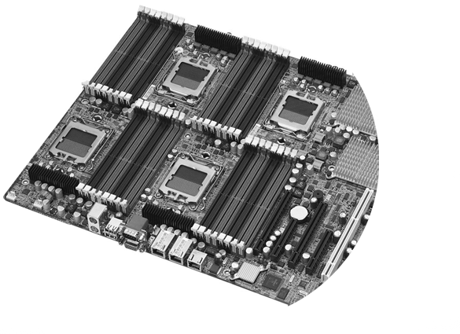

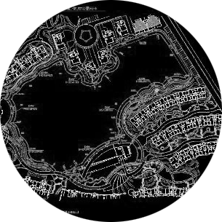




源自一种发展
一种探索
这一切

Slide 14




路
一部神奇的历史！

